Slide 1

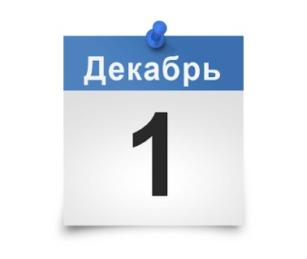
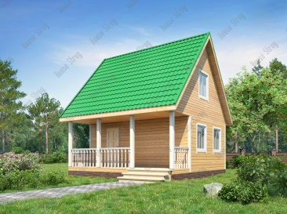
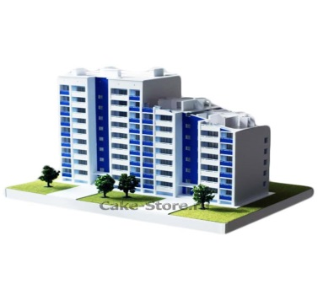
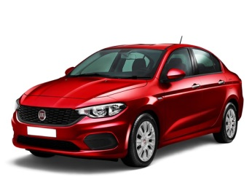
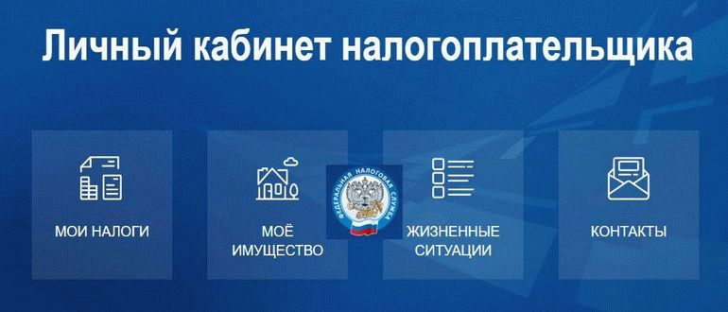
Межрайонная ИФНС России №16 по Приморскому краю
Срок уплаты имущественных налогов физических лиц
Налог на имущество физических лиц
Земельный налог
Транспортный налог
Уплатить налоги можно с помощью сервиса «личный кабинет» налогоплательщика для физических лиц (lk2.service.nalog.ru/lk/)

